Slide 1

课程备忘录
项目设计
G10
组员：吴登钻，钟朱楠，赵晟浩

Slide 2
目录
HIPO图
业务流程图
数据库设计
软件架构图
界面设计
关键算法与PDL
程序流程图
会议纪要
小组分工和评分

Slide 3
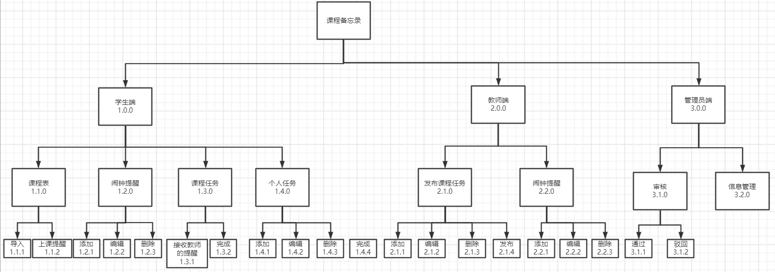
层次结构图（H图）

Slide 4
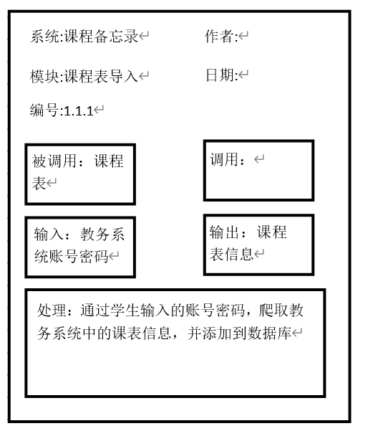
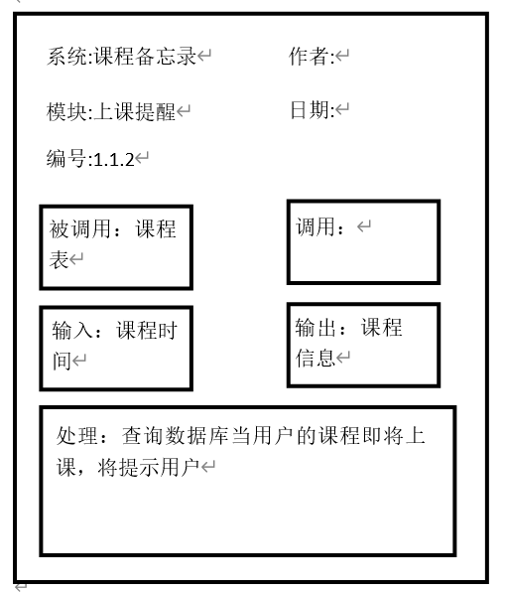
IPO图（部分）

Slide 5
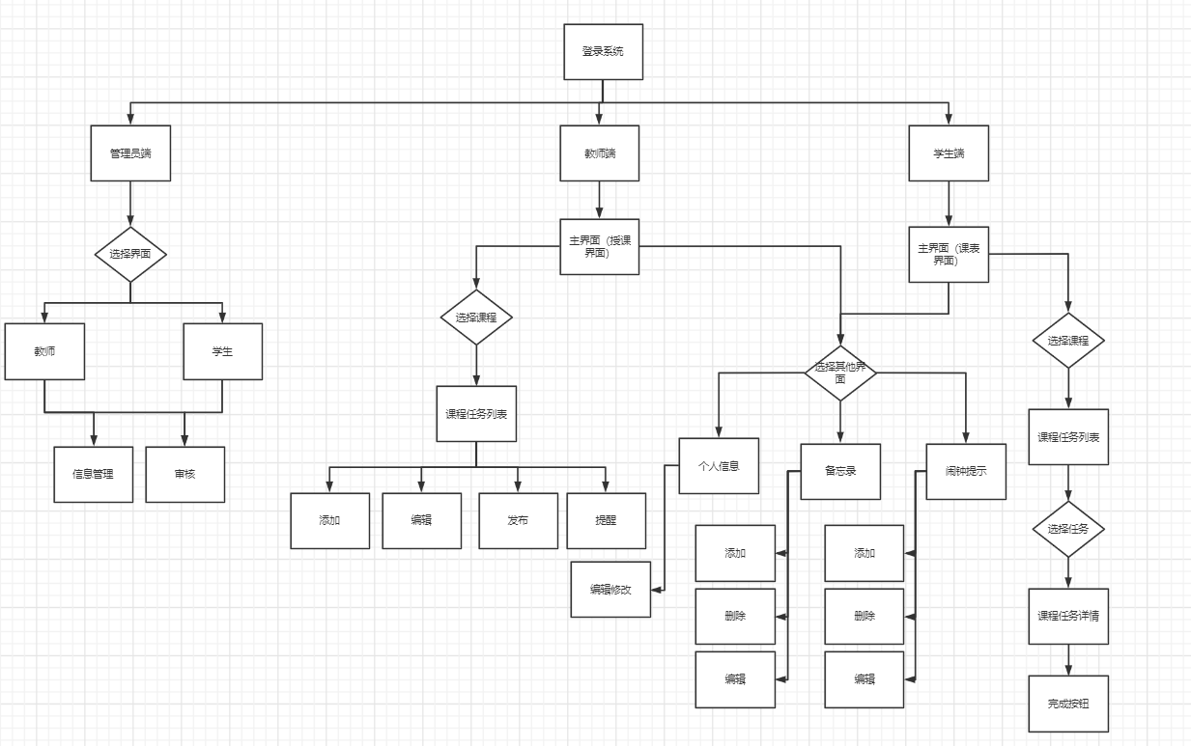
业务流程图（H图）

Slide 6
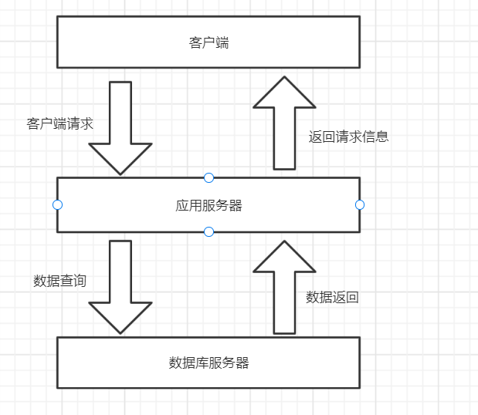
软件架构图

Slide 7
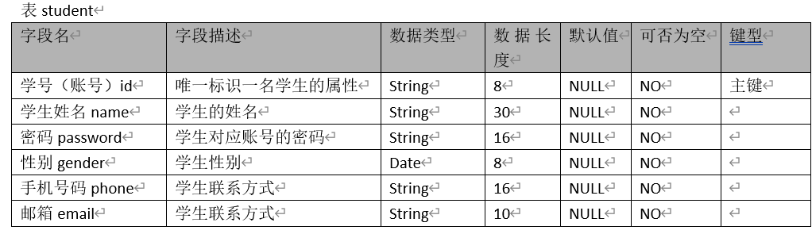
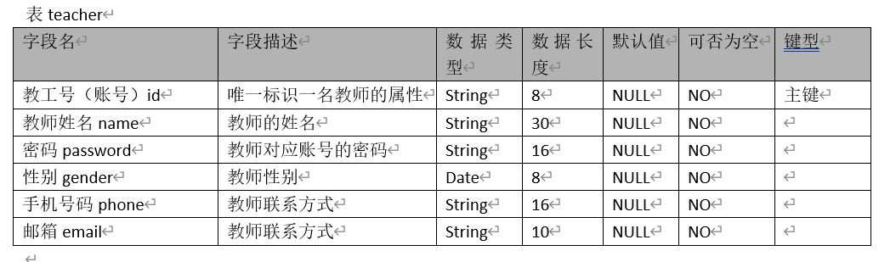
数据库设计（部分）

Slide 8
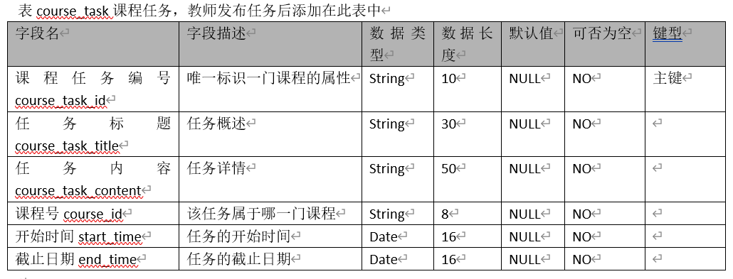
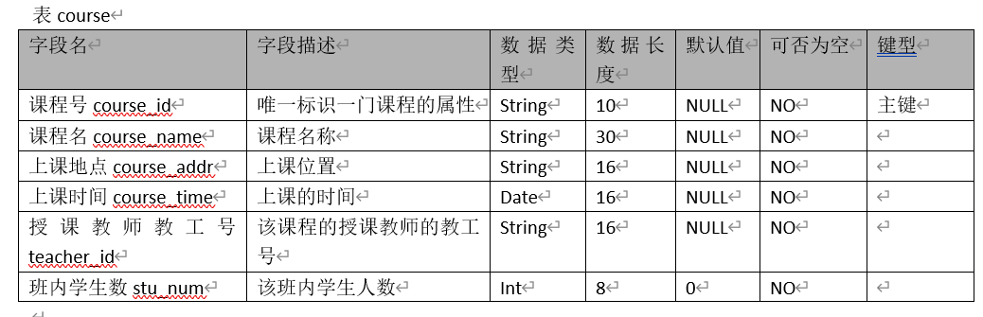

Slide 9
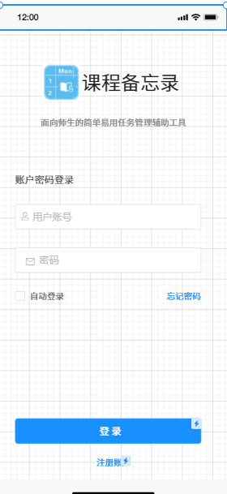
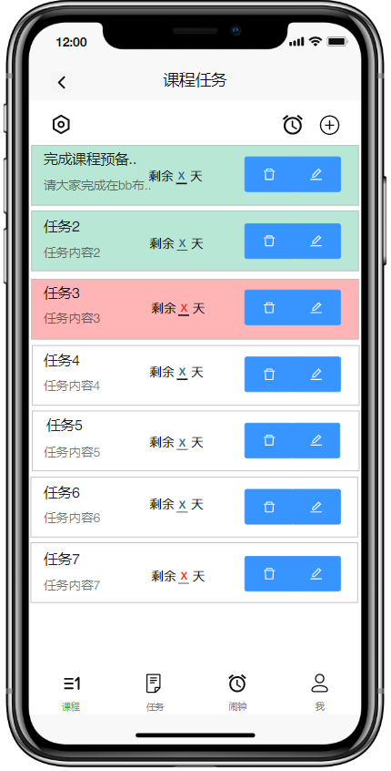
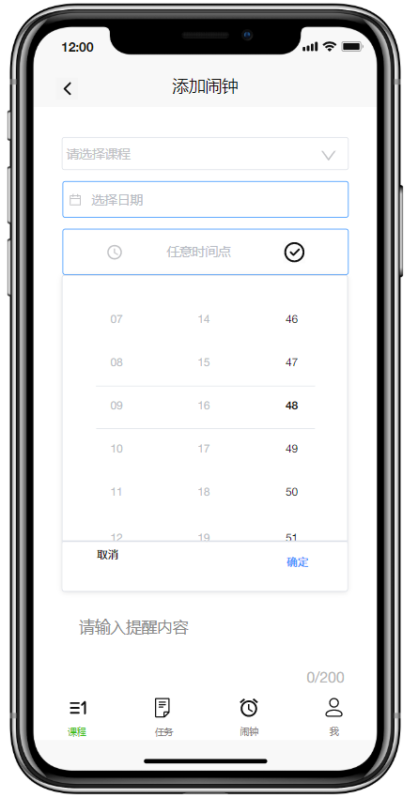
界面设计

Slide 10
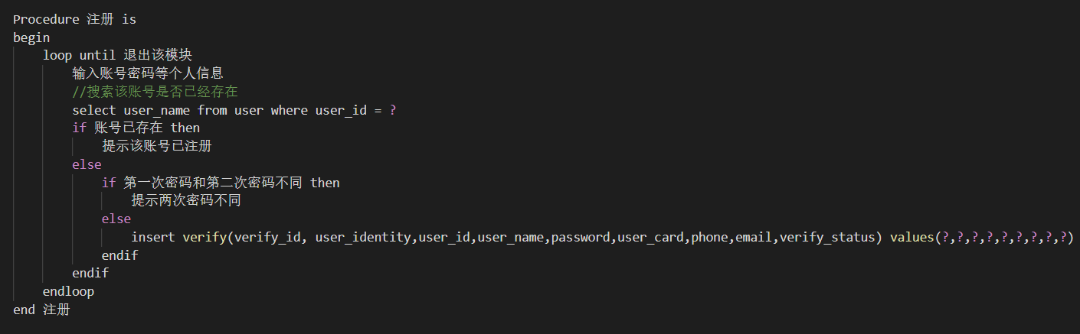
关键算法与PDL
注册模块

Slide 11
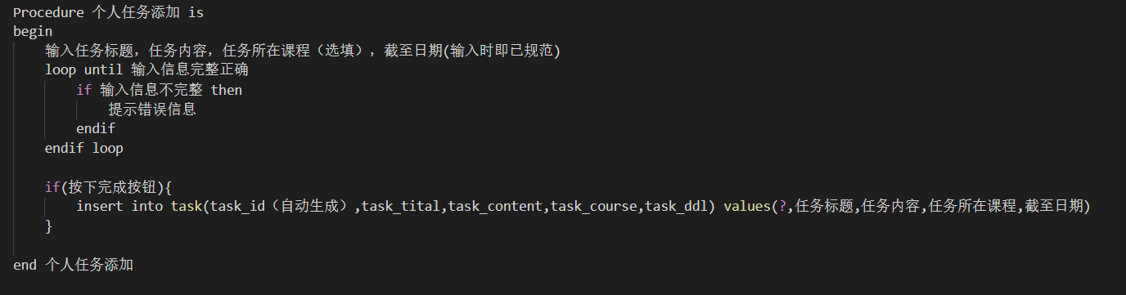
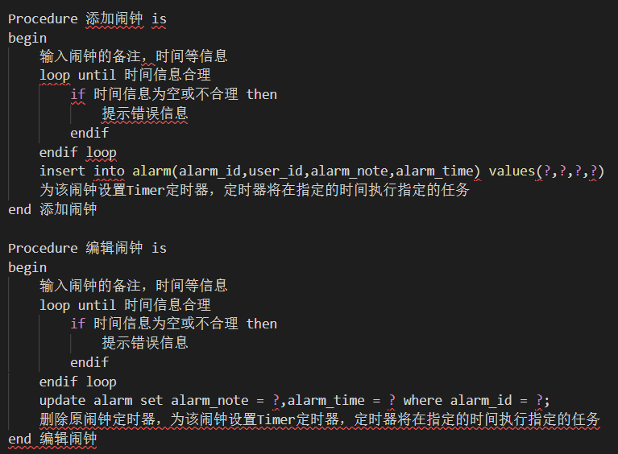
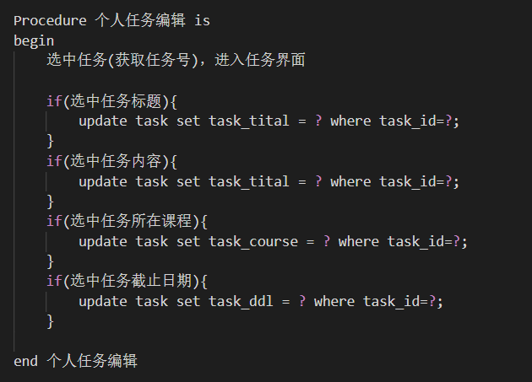

Slide 12
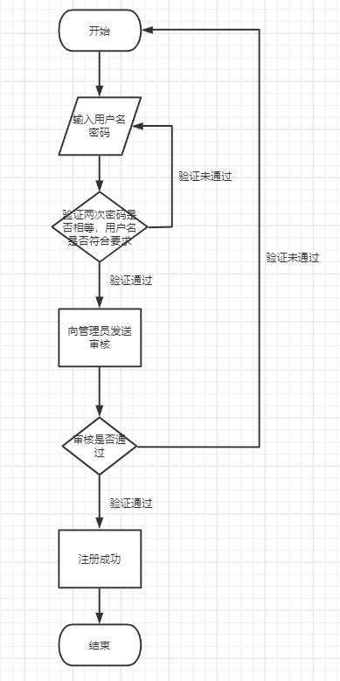
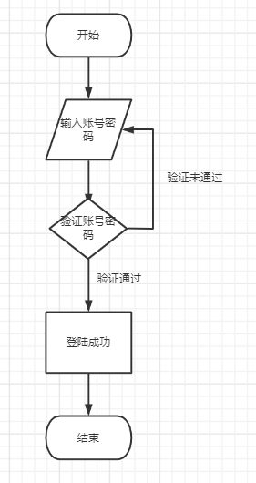
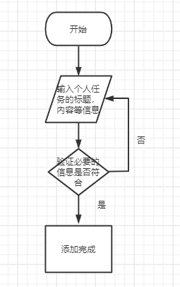
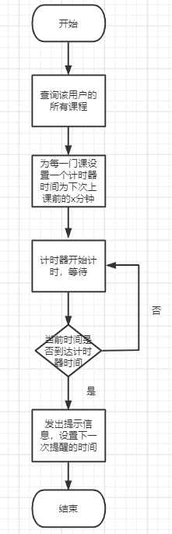
程序流程图
注册模块
登录模块
添加个人任务模块
课程提醒模块

Slide 13
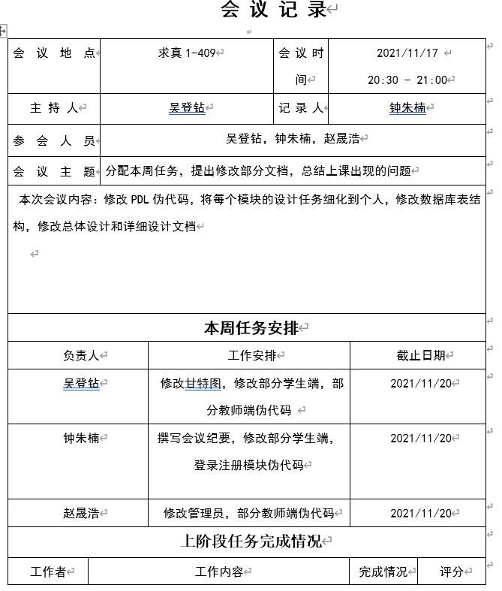
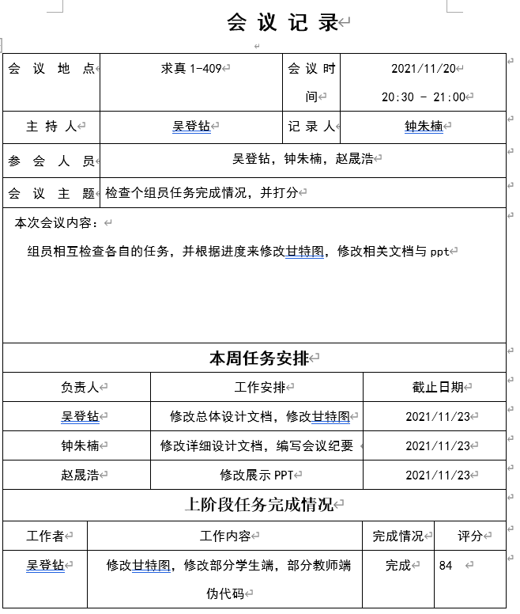
会议纪要

Slide 14
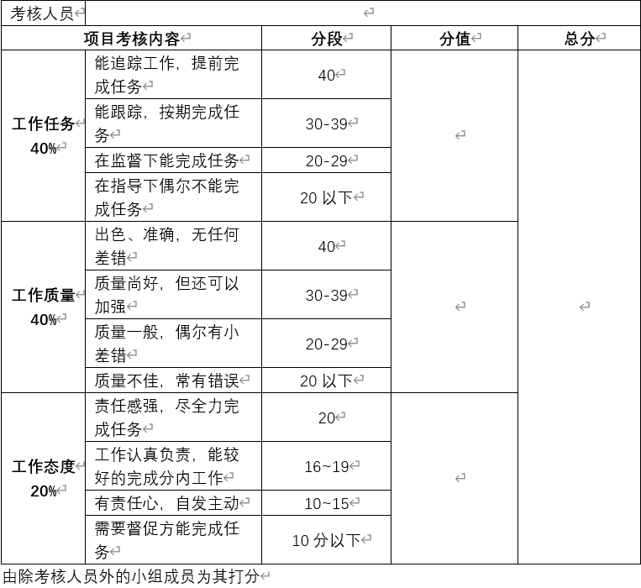
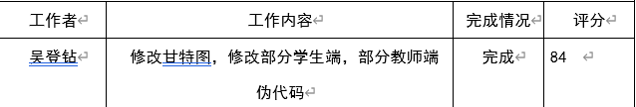
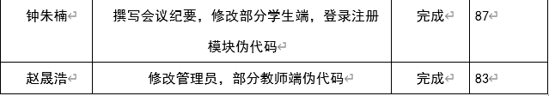
绩效评审

Slide 15
参考文献
[1] 张海藩,牟永敏.软件工程导论（第六版）
[2] 中华人民共和国国家标准DC681.3计算机软件产品开发文件编制指南GB8567-88《详细设计说明书》
[3]中华人民共和国国家标准DC681.3计算机软件产品开发文件编制指南GB8567-88《概要设计说明书》

Slide 16
感谢观看
END
THANKS!

